Slide 1
模拟电子技术基础实验
张锋 杨建国 主编
张锋 制作

Slide 2
目 录
一、模电实验安排
二、常用电子元器件介绍
三、实验室仪器仪表使用
四、单级放大电路工作原理和主要参数估算及测量方法
五、负反馈多级放大电路工作原理和主要参数估算及测量方法
六、三角波方波发生电路工作原理和主要参数估算及测量方法
七、音响放大电路工作原理和主要参数估算及测量方法

Slide 3

一、模电实验安排
1.课程设置
各班课表公布在“ 电子技术实验室XJTU”微信平台上。
课程 | 学时数(电气) | 学时数(其他)
讲座 | 2 | 2
晶体管单级放大器 | 4 | 4
含负反馈的晶体管多级放大电路 | 3 * 2 | 3 * 2
集成运放构成的方波三角波发生器 | 3 * 2 | 4 * 1
音频功率放大电路系统 | 3 * 2
 | 24 | 16

Slide 4
一、模电实验安排
2.要求
（1）强调预习
进入实验室之前，必须完成面包板的搭接
做好预习报告，包含实验目的、要求、原理图、步骤以及数据估算。预习报告务必做到规范，期末作为整体报告的一部分，写过的内容不用重做。

Slide 5
一、模电实验安排
2.要求
（2）完成实验
座位固定，按学号安排。
实验过程中每人一套实验仪器。
实验结束时每位同学将自己的仪器规整整齐，桌面卫生打扫干净。

Slide 6
一、模电实验安排
3.成绩
检查面包板连接的规范性及预习报告，并分别给出A、B、C
重点验收两个实验模块：
1）含负反馈的晶体管多级放大电路
2）集成运放构成的方波三角波发生器
验收方式为现场考核数据的合理性、测量方法以及仪器设备的正确使用。验收成绩为A、B、C、D、E
期末收实验报告，包含预习报告、结果分析及心得体会。将几次实验装订成册
最终成绩分为A+、A、A-、B+、…、F等级别

Slide 7
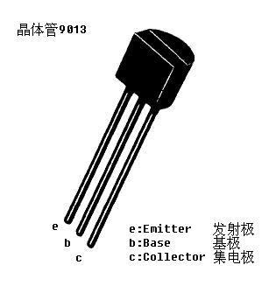
二、元器件介绍
元器件清单在实验指导书P103
1.晶体管
型号：2sc9013 NPN 硅管
封装

Slide 8
二、元器件介绍
1.晶体管
参数
耗散功率0.625W
特征频率150MHz
最大集电极电流（Icm=500mA）
集电极-发射极击穿电压（Uceo=25V）
电流放大系数β：使用数字万用表具体测量（这次课结束前，每位同学必须完成测量自己两个晶体管的β值）

Slide 9
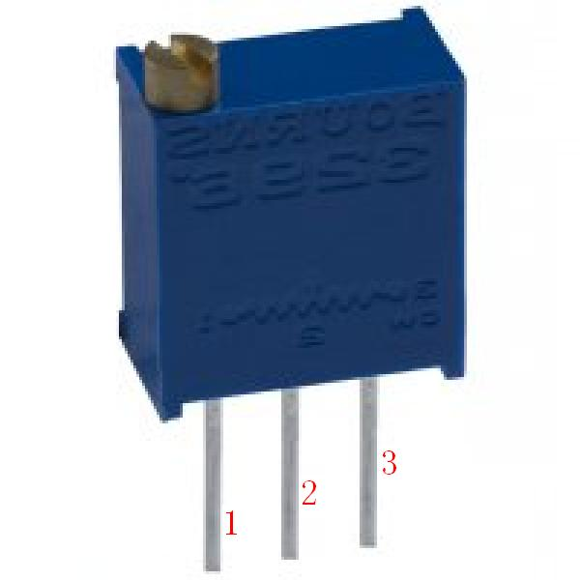
二、元器件介绍
2.电位器
型号：3296
封装
1&2脚之间电阻：顺时针旋转时增大，逆时针旋转时减小

Slide 10
二、元器件介绍
2.电位器
标称值
102 = 10 * 10² = 1KΩ
103 = 10 * 10³ = 10KΩ
104 = 10 * 10⁴ = 100KΩ
503 = 50 * 10³ = 50KΩ
504 = 50 * 10⁴ = 500KΩ
105 = 10 * 10⁵ = 1MΩ

Slide 11
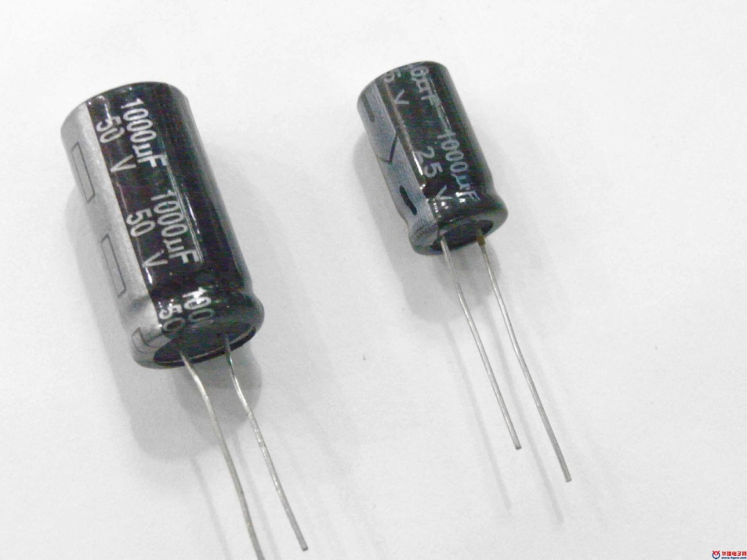
二、元器件介绍
3.电解电容
标称值： 470uF、 47uF、10uF

Slide 12
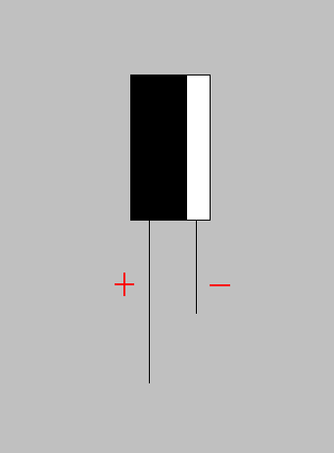
二、元器件介绍
3.电解电容
极性

Slide 13
二、元器件介绍
3.电解电容
耐压：25V / 50V
特点：
容量大（1uF~1万uF）
体积小
误差大（20%）
作用：
隔直、耦合

Slide 14
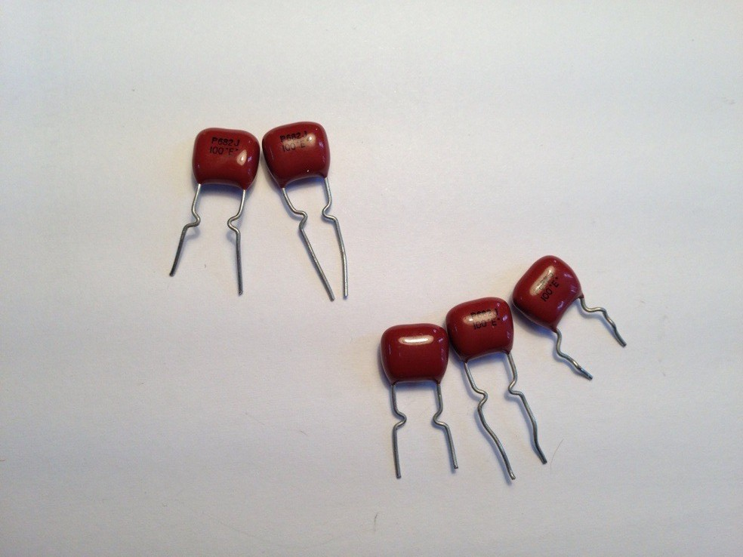
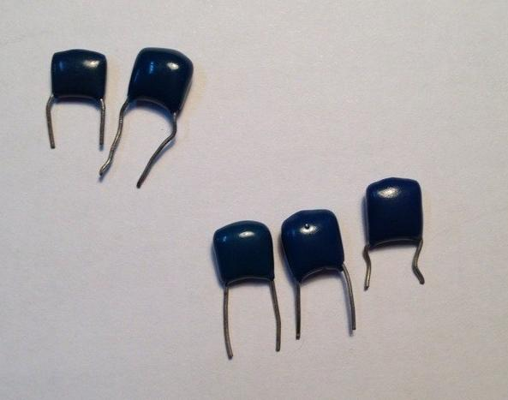
二、元器件介绍
4.涤纶电容
标称值：682 = 68 * 10² pF = 6800pF

Slide 15
二、元器件介绍
4.涤纶电容
极性：无
耐压：63V
特点：
精度高（5%）
温度性能优良
容量稳定、损耗小
用途：
用于多级放大电路中抑制上限截止频率

Slide 16
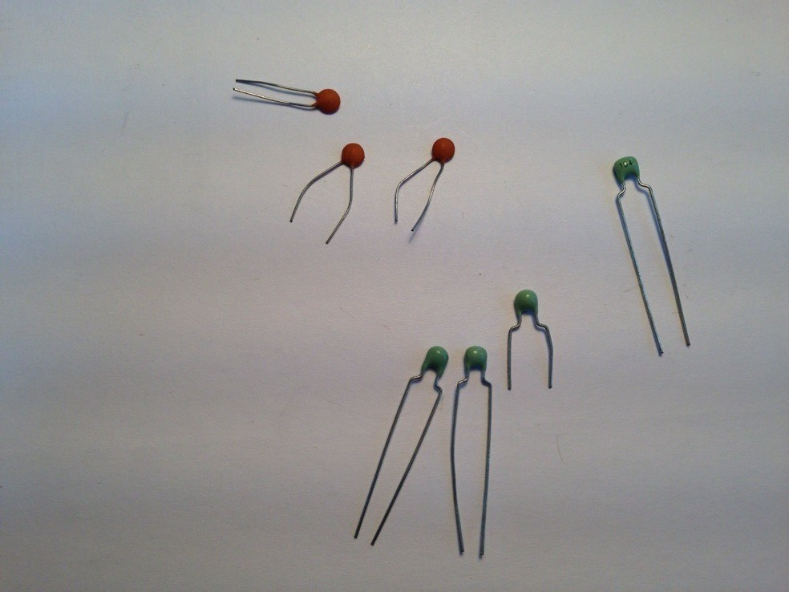
二、元器件介绍
5.独石电容
标称值：104 = 10 * 10⁴ pF = 0.1uF
681 = 68 * 10¹pF = 680pF

Slide 17
二、元器件介绍
5.独石电容
极性：无
耐压：63V
特点：
误差10%左右
个体之间标称值差异大，实验结果差异大

Slide 18
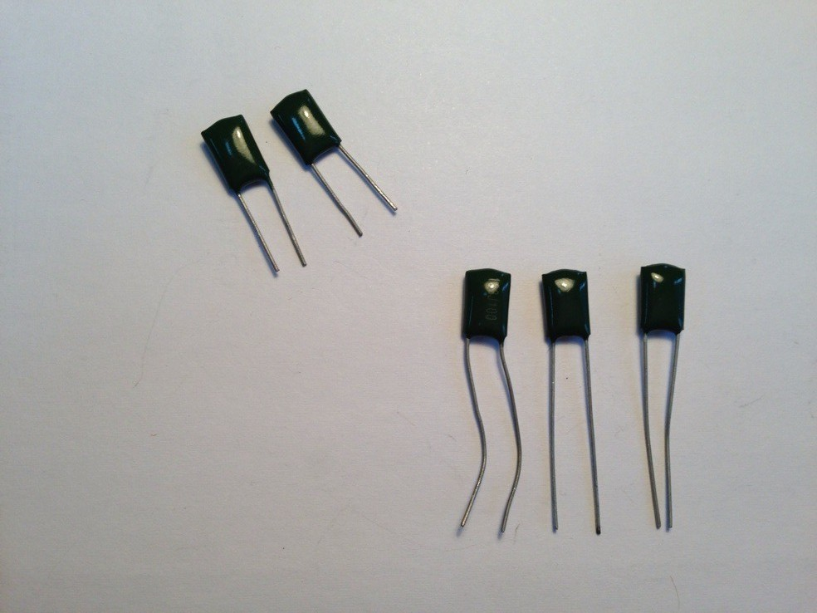
二、元器件介绍
6.瓷片电容
标称值：103 = 10 * 10³ pF = 0.01uF

Slide 19
二、元器件介绍
6.瓷片电容
极性：无
耐压：63V
特点：
高频性能优良，常工作于高频电路中

Slide 20
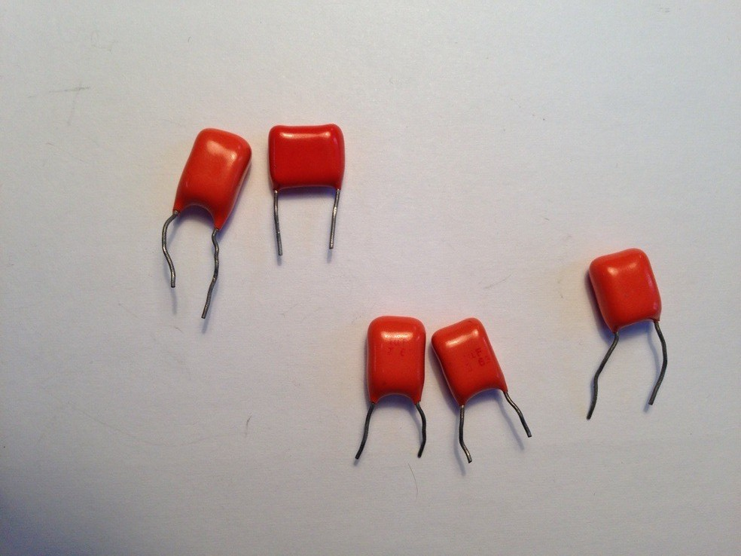
二、元器件介绍
7.聚丙烯电容
标称值：1uF (105)

Slide 21
二、元器件介绍
7.聚丙烯电容
极性：无
耐压：63V
特点：
稳定性好

Slide 22
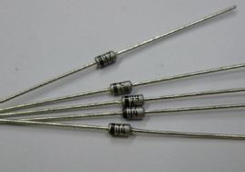
二、元器件介绍
8.二极管
（1）稳压管
型号：“5.1V” 硅

Slide 23
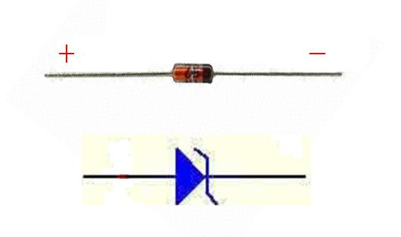
二、元器件介绍
8.二极管
（1）稳压管
封装
用万用表判断正负极性：
万用表蜂鸣器档：正正显示“7**”，正负显示“1”。

Slide 24
二、元器件介绍
8.二极管
（1）稳压管
参数
反向击穿电压：5.1V
最大耗散功率：500mW

Slide 25
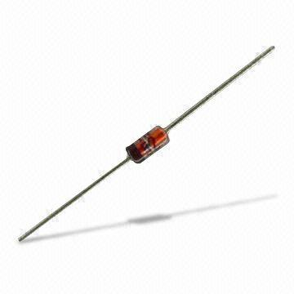
二、元器件介绍
8.二极管
（2）开关管
型号：1N60 锗

Slide 26
二、元器件介绍
8.二极管
（2）开关管
参数
正向导通电压：0.1V~0.2V

Slide 27
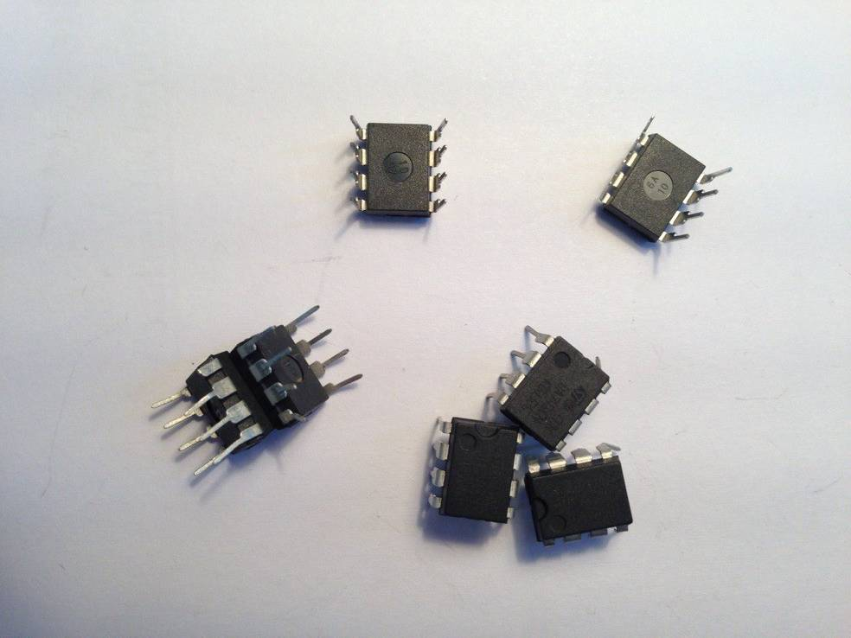
二、元器件介绍
9.运算放大器

Slide 28
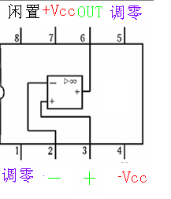
二、元器件介绍
9.运算放大器
型号：uA741
工作电压：±3V ~ ±18V
管脚 ：

Slide 29
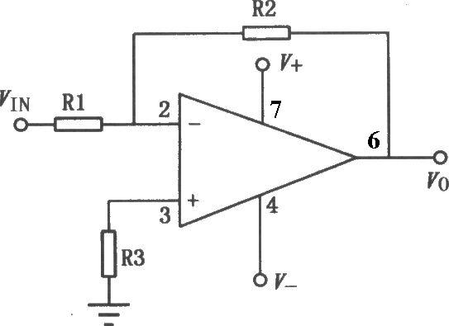
二、元器件介绍
9.运算放大器
判断好坏方法：
取：R1 = R2 = R3 = 10KΩ
得：Uo = -R2 / R1 * Ui

Slide 30
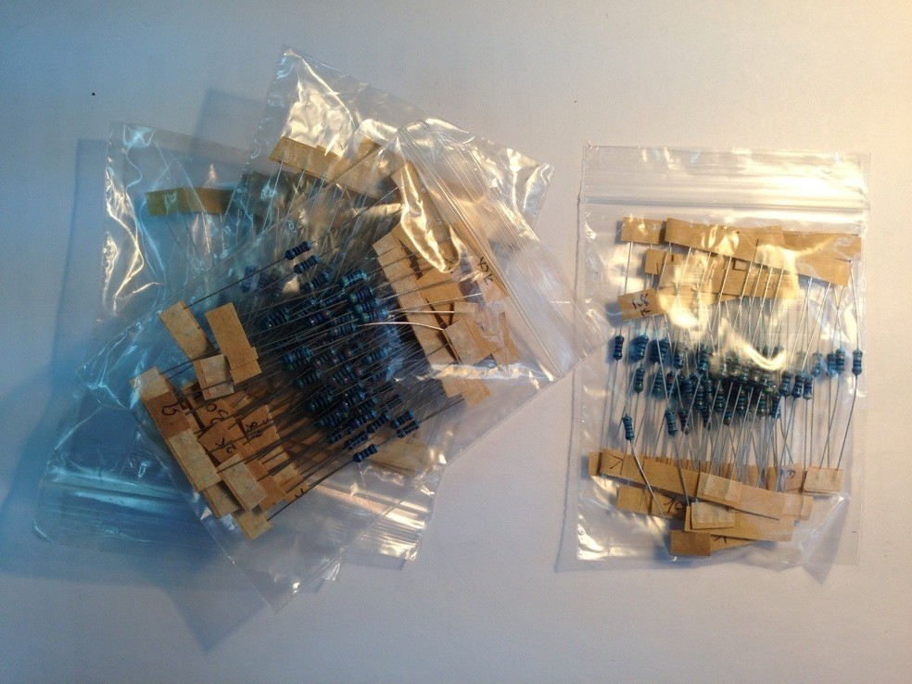
二、元器件介绍
10.电阻
电阻每位同学一包，期末不回收。
除电阻和导线外，其余元器件期末均回收。

Slide 31
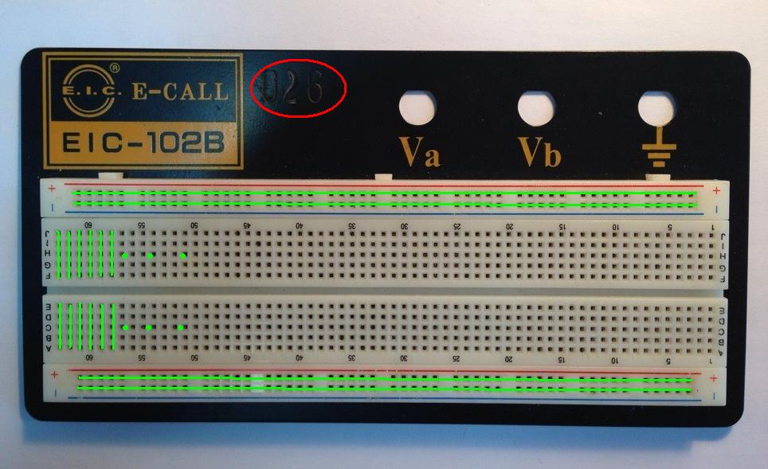
二、元器件介绍
11.面包板
板号不能发错，验收实验时会核对板号。
连通关系如下图中绿线所示：

Slide 32
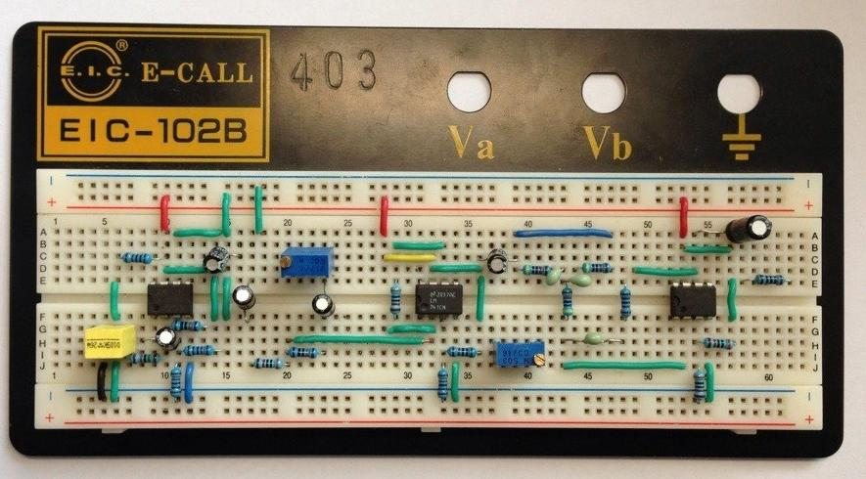
二、元器件介绍
11.面包板

Slide 33
三、预习
下周，我们完成实验3.1。
要求大家：
1. 在面包板上完成连接实验指导书P64,图3.1.1
2.写预习报告（必须有数据估算）
已知条件：
V_{cc} = 12V , U_{ce} = 6V , β₁、β₂
要求估算：
A_{u} R_{i} R_{o} f_{L,}

Slide 34
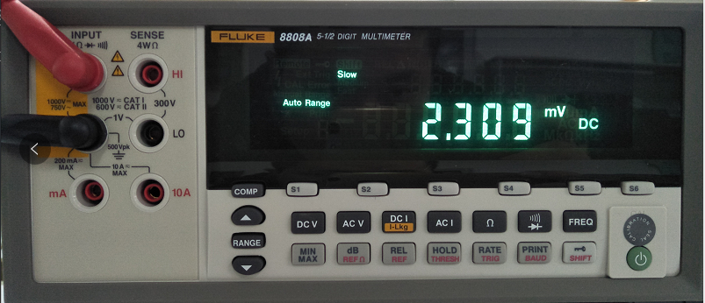
四、仪器介绍
1.万用表
用途：
测电压
测电位器的标称值
测电阻值
测二极管的极性

Slide 35
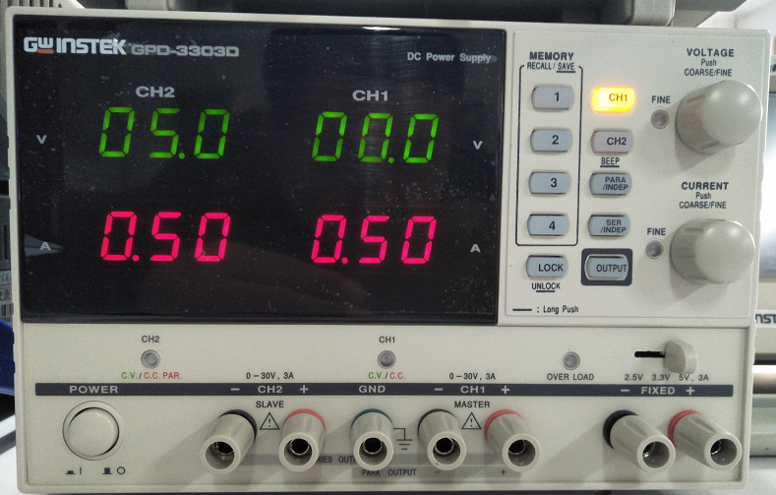
四、仪器介绍
2.直流稳压电源
+12V ~ 0V ~ -12V (如何连线？)
单路0 ~ 32V输出范围

Slide 36
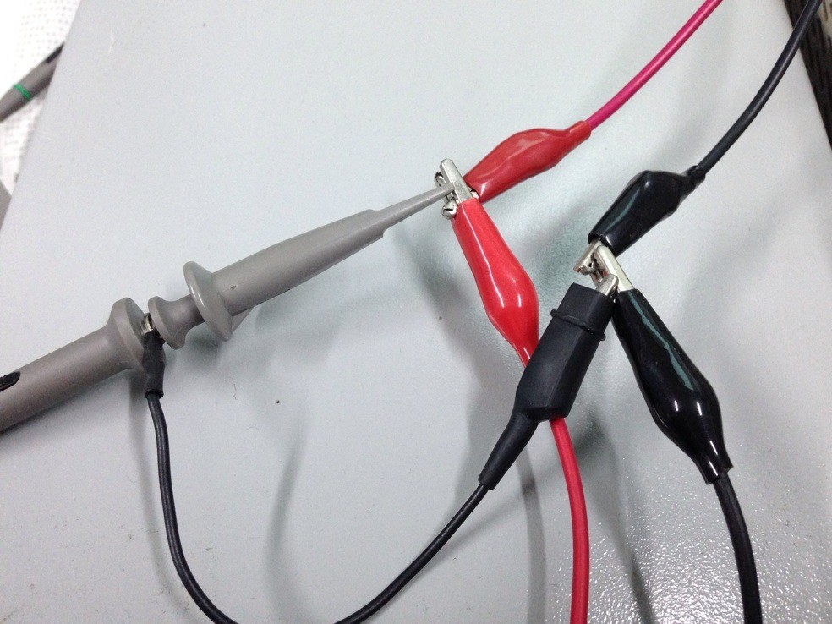
四、仪器介绍
探头连接（注意正负极对应）：

Slide 37
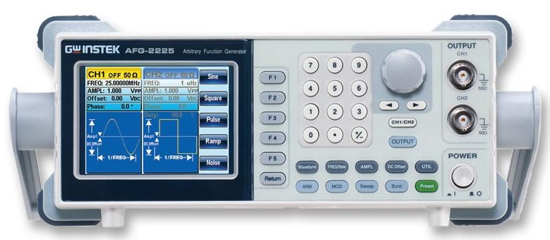
四、仪器介绍
3.信号发生器
频率范围：1uHz ~ 25MHz， 2mVpp ~ 20Vpp

Slide 38
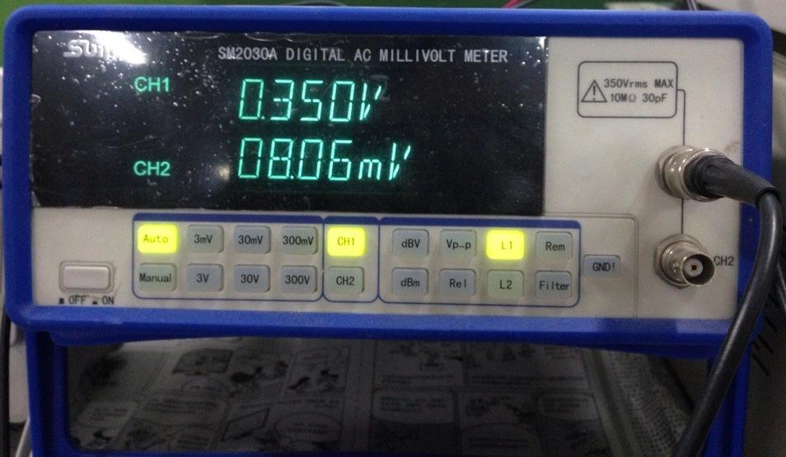
四、仪器介绍
4.交流毫伏表

Slide 39
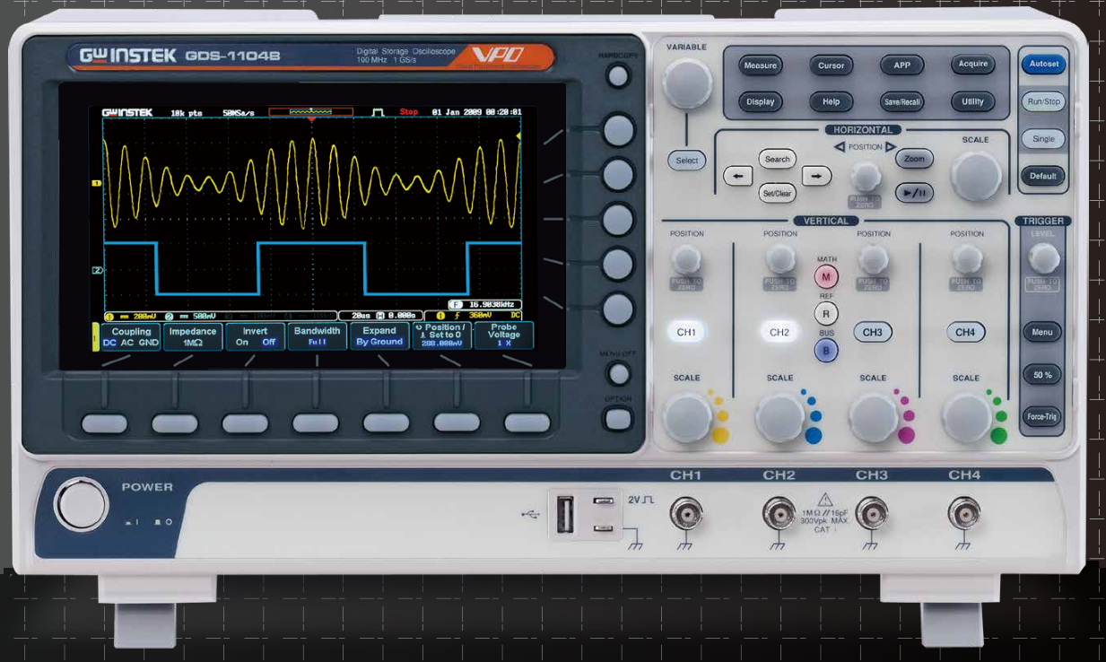
四、仪器介绍
5.示波器

